Slide 1
Человек в мире природы. Взгляд через века.
Быть может, вся природа – мозаика цветов?
Быть может, вся природа –различность голосов?
Быть может, вся природа- лишь числа и черты?
Быть может, вся природа- желанье красоты?
У мысли нет орудья измерить глубину,
Нет сил , чтобы замедлить бегущую весну.
К. Бальмонт

Slide 2
Природа – сфинкс . И тем она верней
Своим искусом губит человека,
Что, может статься, никакой от века
Загадки нет и не было у ней.
Ф.И.Тютчев

Slide 3
М.Дудин
Полуотравленная газом,
По нефтяным болотам – вплавь.
Куда ты рвешься? Где твой разум?
Взгляни в себя разумным глазом,
Нельзя же все богатства разом-
Чуть-чуть грядущему оставь!

Slide 4
Урбанистический грохот.

Slide 5
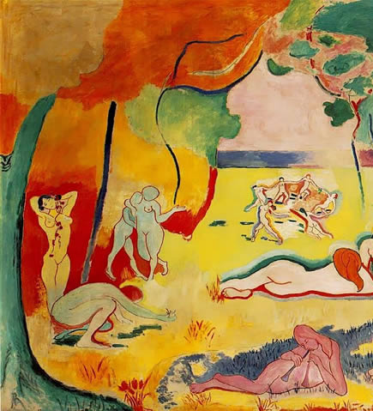
Анри Матисс «Радость жизни»

Slide 6
А.К.Толстой «Иоанн Дамаскин»
Благословляю вас, леса,
Долины, нивы, горы, воды,
Благословляю я свободу
И голубые небеса!
И одинокую тропинку,
По коей, нищий, я иду,
И в поле каждую былинку,
И в небе каждую звезду!
И посох мой благословляю,
И эту бедную суму,
И степь от края и до края,
И солнца свет и ночи тьму,

Slide 7
«Сторожка в лесу» И. Шишкин

Slide 8
«Березовый лес»

Slide 9
«Ручей в березовом лесу»
«Ручей в березовом лесу»

Slide 10
«Утро в сосновом лесу»

Slide 11
И.Бунин «Листопад»
Лес, точно терем расписной,
Лиловый , золотой, багряный,
Веселой, пестрою стеной
Стоит над светлою поляной.

Slide 12
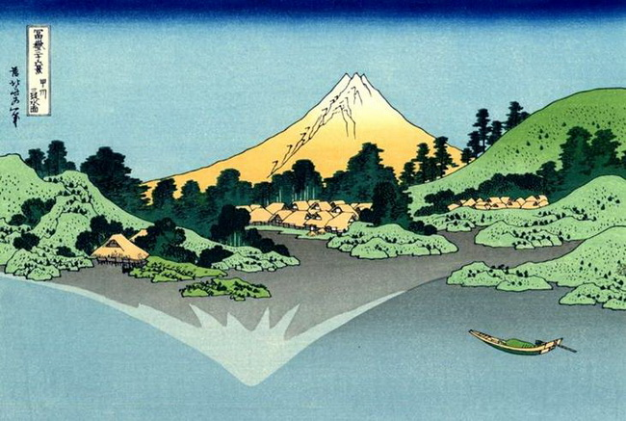
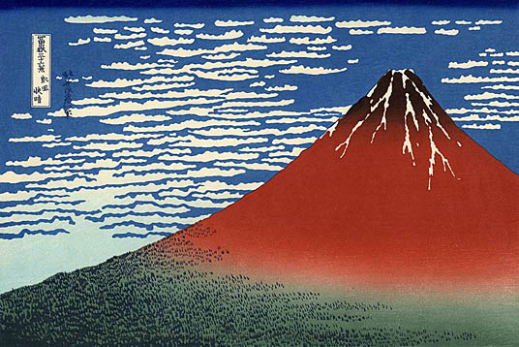
К.Хокусай

Slide 13
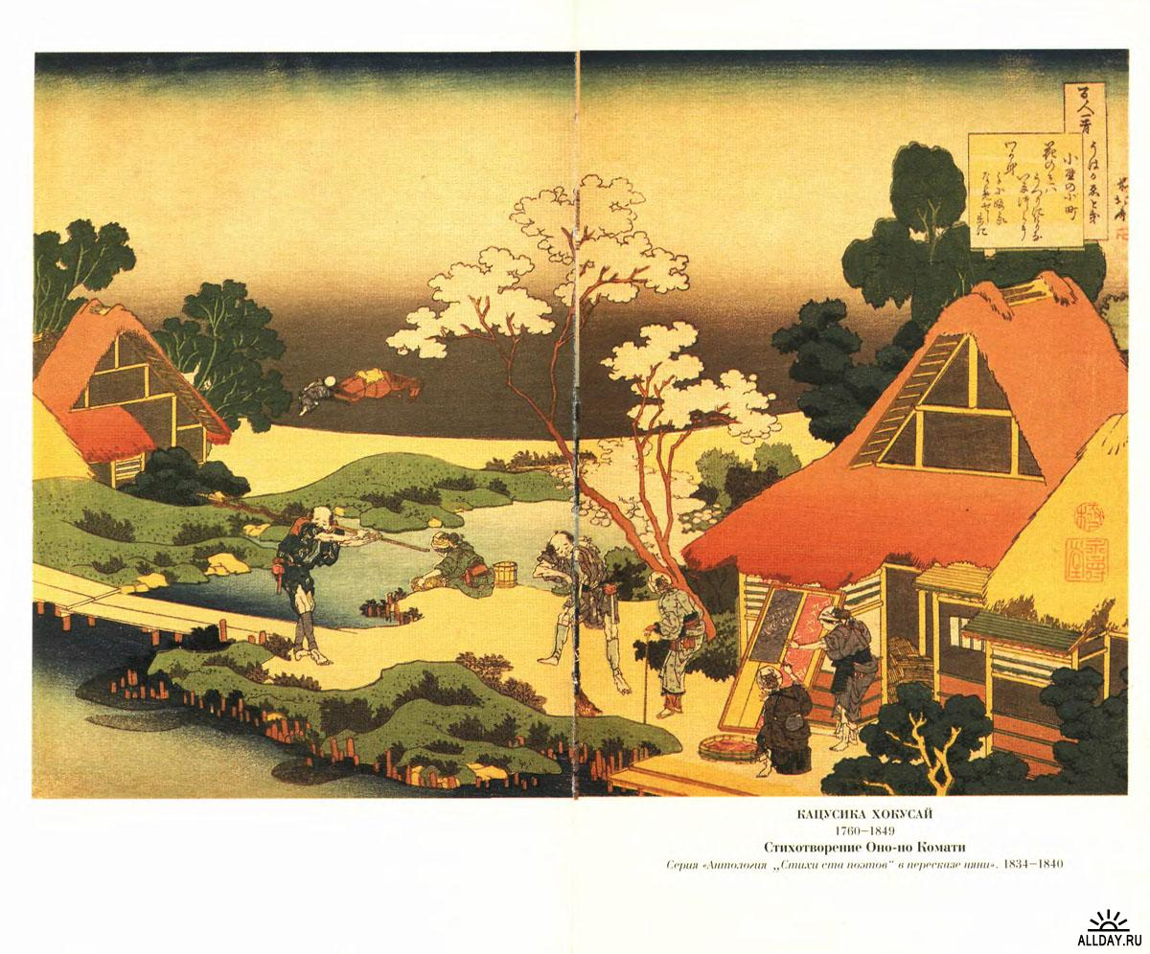
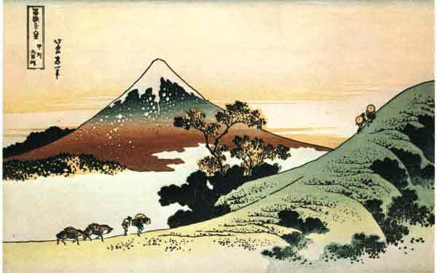

Slide 14
Я. Акахито
Из уст в уста пойдет рассказ
О красоте твоей,
Из уст в уста, из века в век…
Высокая вершина Фудзи!

Slide 15
Лист рефлексии.
1.Я узнал что…
2.Я нашел подтверждение тому, что…
3.Мне понравилось…
4.Я разочарован тем, что…
5.Самым важным для меня было…
6.Вошел в роль и почувствовал, что…
7.На месте учителя я бы…

Slide 16
Домашнее задание
С.90-97,с. 97 в. 1-3 +конспект.
Индивидуальная творческая подготовка.

